Slide 1
Proyecto formativo
Valentina Zapata Flórez
Yesenia Quejada Rojas

Slide 2
Service Market
Poca información sobre las personas que prestan servicios como mantenimiento, trabajos domésticos, remodelación y albañilería, salud y belleza en la comunidad de manera independiente.

Slide 3

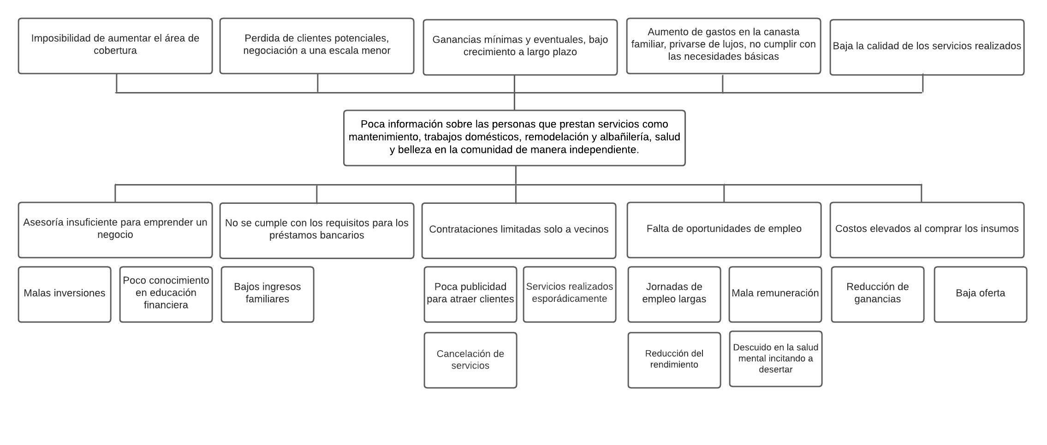
Árbol de problemas
Efectos
Causas

Slide 4


Justificación
El proyecto se desea llevar a cabo debido a la falta de información sobre las personas que prestan servicios en la comunidad de manera independiente, ya que estos no tienen la posibilidad de aumentar su área de cobertura y no tienen un proceso efectivo para darse a conocer, estas oportunidades y/o necesidades serán cubiertas por estos actores en una negociación, y a su vez estos generaran beneficios económicos a todas las partes y mejoraran su calidad de vida.

Slide 5
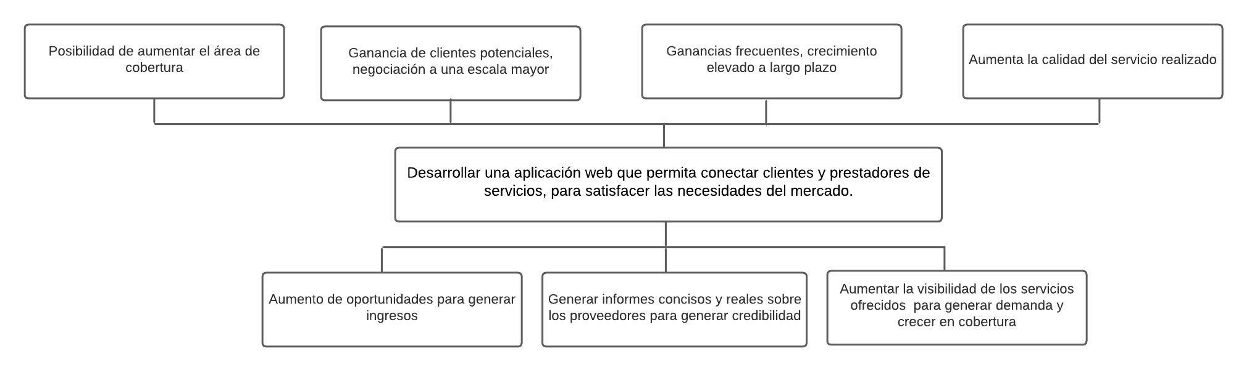
Árbol de soluciones
Fines
Medios

Slide 6
Objetivos
General
Desarrollar una aplicación web que permita conectar clientes y prestadores de servicios, para satisfacer las necesidades del mercado.
Específicos
Especificar los requisitos necesarios para desarrollar el sistema de información de acuerdo con las necesidades del cliente.
Analizar los requisitos del cliente para construir el sistema de información.
Diseñar el sistema de acuerdo con los requisitos del cliente.
Construir el sistema que cumpla con los requisitos de la solución.
Implantar la solución que cumpla con los requisitos para su operación.

Slide 7
DOFA
DEBILIDADES
• Baja credibilidad del proceso.
• Nulo control sobre la calidad de un servicio.
• Nulo control sobre las negociaciones dadas en la aplicación.
• Nueva página emergente.
OPORTUNIDADES
• Posibilidad de cubrir necesidades de clientes de una manera oportuna.
• Conectar clientes y prestadores de servicios.
FORTALEZAS
• Implementación de servicios adicionales a los que existen en el mercado.
• No hay programas que aborden los procesos que vamos a cubrir.
• Adaptabilidad al cambio.
AMENAZAS
• Posibilidades de fraude.
• Páginas similares en el mercado.
• Baja calidad del servicio.

Slide 8
Lean canvas
PROBLEMA
Poca información sobre las personas que prestan servicios como mantenimiento, trabajos domésticos, remodelación y albañilería, salud y belleza en la comunidad de manera independiente.
SOLUCION
Brindar una aplicación web que permita comercializar servicios, generando herramientas que contribuyan con la efectividad y confianza del cliente.
PROPUESTA DE VALOR
- Conectar emprendimientos o negocios minoristas con clientes potenciales para mejorar sus ventas.
-Somos un canal de comunicación entre clientes y prestadores de servicios independientes.
- Los emprendimientos o negocios minoristas tienen la posibilidad de ampliar la zona de cobertura.
- Se cubren necesidades que en el mercado no se ven habitualmente resueltas de manera eficaz.
CANALES
- Publicidad en redes sociales
- Correos electrónicos
- Rápida actualización, gestión y eliminación de publicidad realizada
- Mensajes de texto
- Voz a voz
VENTAJAS
- Nuevas oportunidades para expandir la prestación de servicios tanto minoristas como mayoristas.
- Cercanía al usuario.
- Eficacia en la prestación de servicios.
- La problemática cumple con la necesidad analizada, y de allí se derivan oportunidades para clientes directos y clientes indirectos.
CLIENTES
Tipo de población:
Clientes directos:
- Prestadores de servicios
- Solicitante de un servicio
Género: Hombres y Mujeres
Edad: Mayores de 18 años.
Ubicación: Antioquia (Regional)
Necesidad:
- Adquirir, ofrecer y solicitar servicios.
INGRESOS
- Publicidad para prestadores de servicios.

Slide 9
METRICAS
- Satisfacción del servicio prestado.
- Trafico.
- Tasa de abandono.
- Clientes nuevos y recurrentes.
- Tasa de vistas de publicidad.
- Comentarios.
COSTOS
Diseñador grafico por hora : $8.791 por hora.
Hosting y dominio: $180.000 (anual)

Slide 10
Requisitos funcionales
El sistema debe permitir visualizar información anónimamente de la aplicación web.
El sistema debe registrar información de los usuarios.
El sistema debe permitir el inicio de sesión a usuarios y administradores.
El sistema debe permitir cerrar sesión.
El sistema debe permitir la gestión (CRUD entidades) de toda la base de datos a los administradores.
El sistema debe permitir la selección del rol del usuario sea prestador de servicios o cliente.
El sistema debe permitir que el usuario publique un servicio de acuerdo a sus conocimientos.
El sistema debe permitir que el usuario publique una solicitud del servicio que requiere.
El sistema debe permitir visualizar según el rol los servicios o solicitudes disponibles.
El sistema debe permitir la búsqueda de los servicios o solicitudes.
El sistema debe categorizar (Mantenimiento, Salud y belleza, Trabajos domésticos, Remodelación y albañilería) los servicios o solicitudes.

Slide 11
Requisitos funcionales
El sistema debe permitir visualizar, editar y eliminar los servicios o solicitudes propias.
El sistema debe permitir visualizar el historial de los servicios o solicitudes eliminadas por cada usuario.
El sistema debe permitir visualizar y editar datos del perfil de cada usuario.
El sistema debe tener una paginación de 12 servicios.
El sistema debe permitir poner PQRS a los usuarios.
El sistema debe mostrar más información de la publicación que se realizó.
El sistema debe permitir la comunicación vía WhatsApp.
El sistema debe tener diferentes apartados para los términos y condiciones, redes sociales, sobre Service Market y nuestros servicios.

Slide 12
Requisitos NO funcionales
La interfaz de usuario debe ser intuitiva y fácil de usar, incluso para usuarios no técnicos.
La aplicación debe ser compatible con diferentes dispositivos y tamaños de pantalla (responsive design).
Los tiempos de carga de la aplicación deben ser rápidos para proporcionar una experiencia fluida al usuario.
Las contraseñas transmitidas entre el cliente y el servidor deben estar encriptadas para prevenir accesos no autorizados.
La aplicación debe ser estable y confiable, minimizando los fallos y asegurando un tiempo de actividad alto.
Debe ser posible agregar nuevas categorías o servicios a la aplicación sin requerir cambios significativos en la infraestructura existente.
Debe separar las funcionalidades de cada perfil por módulos.

Slide 13
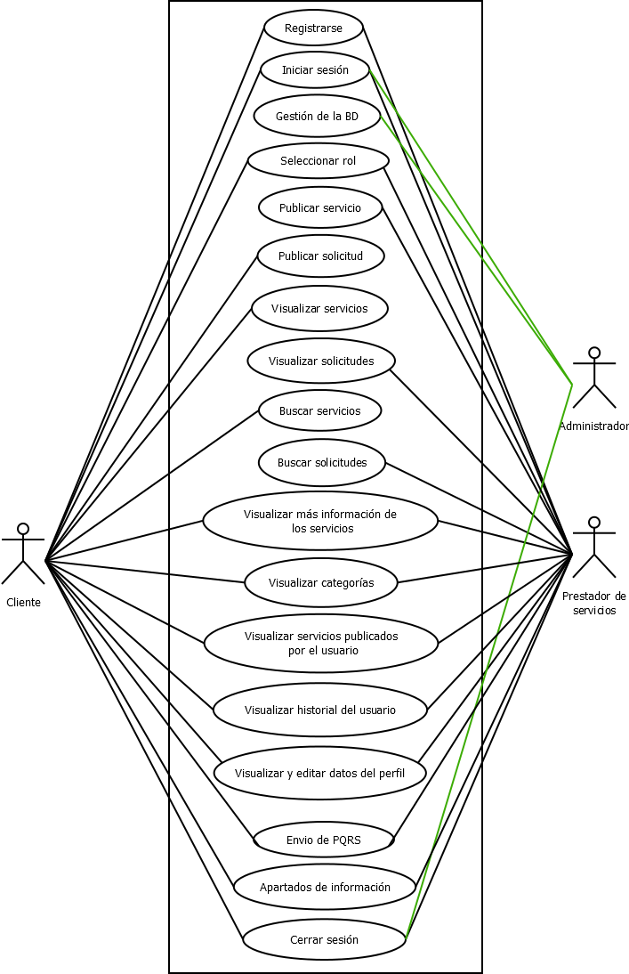
Diagrama general de casos de uso

Slide 14
Historias de usuario

Slide 15
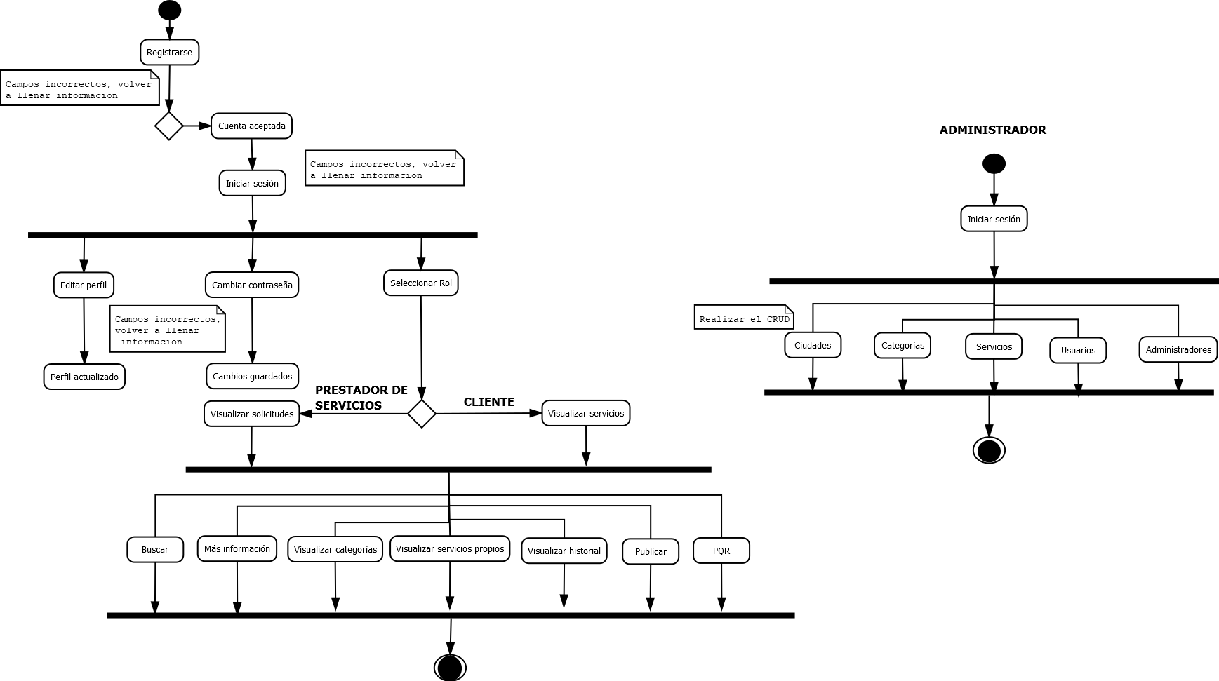
Diagrama de actividades

Slide 16
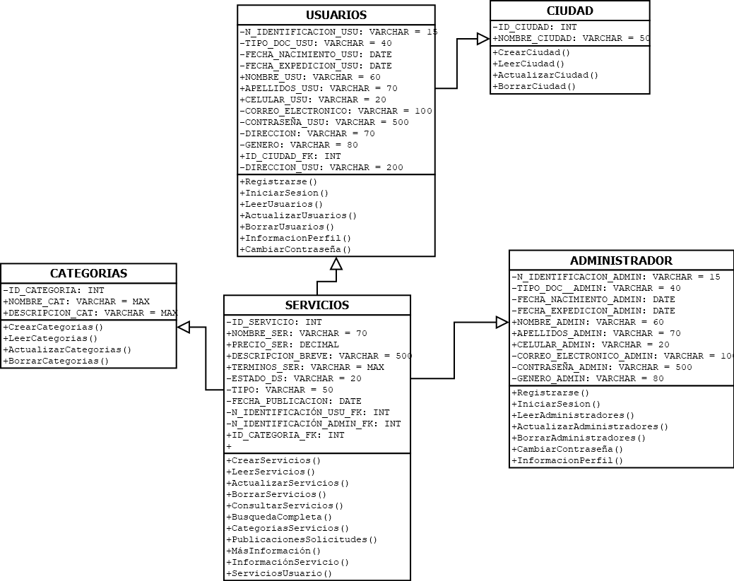
Diagrama de clases

Slide 17






Mapa de empatía
¿QUÉ PIENSA Y SIENTE?
Cliente: - Desconfianza e inseguridad en el momento de adquirir servicios en línea
Proveedor: - Poca cobertura en su emprendimiento
- Generar mayores ingresos
- Mejorar su calidad de vida
¿QUÉ VE?
Cliente: - Servicios mal realizados
- Robos y perdidas de dinero
Proveedor: - Poca publicidad en su emprendimiento
- Desconfianza en la contratación
¿QUE ES LO QUE OYE?
Cliente: - Realización de servicios de baja calidad
Proveedor: - Oportunidades escasas
-Falta de apoyo
¿QUE ES LO QUE DICE Y HACE?
Cliente: - Busca opiniones en su comunidad
Proveedor: - Presta servicios de buena calidad acordé a sus conocimientos
ESFUERZOS
Cliente: - No hay soluciones a sus necesidades
Proveedor: - No alcanzar sus metas propuestas
- Dificultad para darse a conocer
- Miedo al fracaso
RESULTADOS
Cliente: - Servicios adquiridos de excelente calidad
Proveedor: - Emprendimiento a gran escala
- Superación personal
- Más recomendaciones de sus clientes
- Éxito en la prestación de servicios

Slide 18
Diccionario de datos

Slide 19
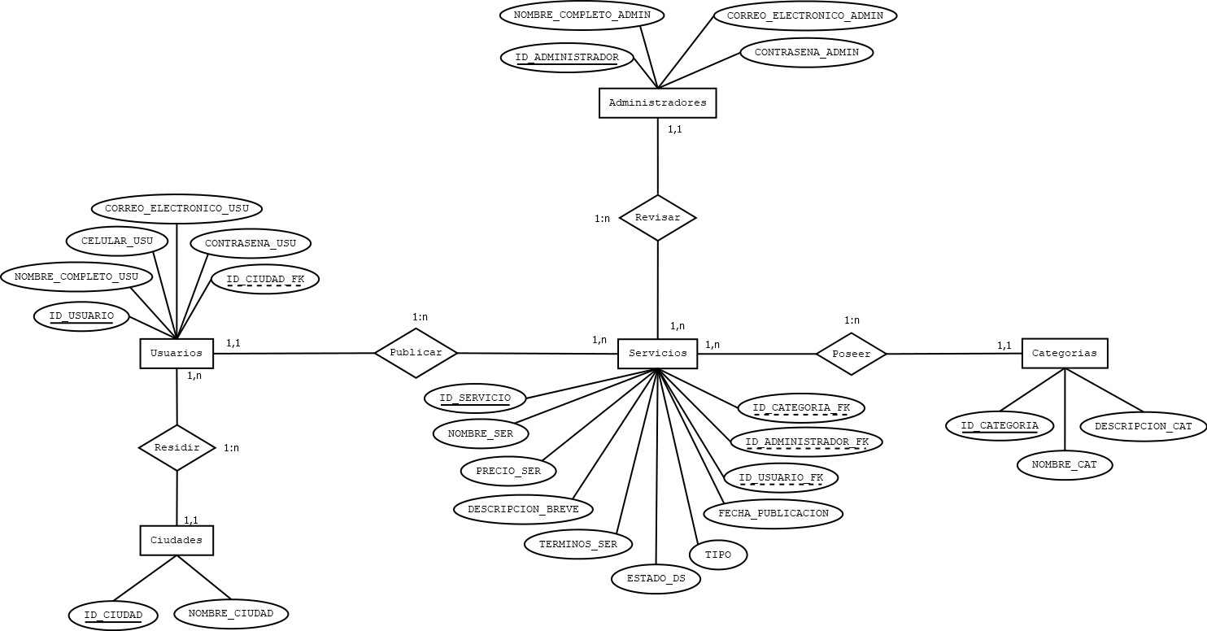
Modelado MER

Slide 20
Modelado MR

Slide 21
Script de la base de datos

Slide 22
Conclusiones
Tras la documentación mostrada, podemos deducir que los objetivos planteados están dirigidos a solucionar la problemática principal de nuestro proyecto, dado que actualmente no se ve resuelta por completo en el mercado, y de allí se derivan oportunidades para Service Market.
Según los datos expuestos, podemos concluir que nuestra aplicación web se convertirá en un canal de comunicación efectivo entre los clientes y los prestadores de servicios. Al brindar a estos últimos la posibilidad de darse a conocer a través de la plataforma, se generará un aumento en la demanda de sus servicios, lo que a su vez resultará en mayores ganancias para ellos. Además, al facilitar una negociación a una escala mayor, nuestra aplicación permitirá a los prestadores de servicios expandir su alcance y acceder a un mercado más amplio. Esto no solo mejorará su rentabilidad, sino que también contribuirá a aumentar su credibilidad y reputación entre los usuarios que buscan ayuda en estas categorías.

Slide 23
Bibliografías
https://www.ingenioempresa.com/matriz-foda/#Paso_2_Definiendo_amenazas
Betancourt, D. F. (19 de abril de 2018). Cómo hacer el análisis FODA (matriz FADO) paso a paso
https://www.ingenioempresa.com/arbol-de-objetivos/
BETANCOURT, Diego. Cómo hacer un árbol de objetivos(09 de AGOSTO de 2016)
https://www.ingenioempresa.com/arbol-de-problemas/
Betancourt, D. F. (05 de julio de 2016). Cómo hacer un árbol de problemas:
https://www.ejemplos.co/verbos-para-objetivos-generales-y-especificos/
Enciclopedia de Ejemplos (2022). "Verbos para Objetivos Generales y Específicos".
https://neetwork.com/wp-content/uploads/2019/10/que-es-la-negociacion.jpg (Imagen referente)
https://www.flaticon.es/?k=1629421547935 (Iconos)
https://studio.tailorbrands.com/ (Diseño de Logo)
https://www.ingenioempresa.com/mapa-de-empatia/ Ingenio Empresa. “Mapa de empatía”

